Slide 1

«Программирование и базы данных: Начальный курс»
Направление «Курсы и комплексные программы по Python»,
24 ак.час.

Slide 2
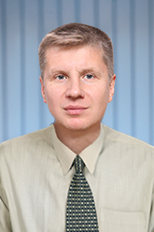




О преподавателе
Серов Николай Евгеньевич
Кандидат технических наук, доцент РТУ МИРЭА
Путь от инженера до старшего научного сотрудника ЦНИИ,
От преподавателя до заместителя кафедры информационных технологий
Учредитель компьютерной академии Вектор Времени, технического клуба Кибернетик, IT компании 1-PRO-1
Опыт работы программистом в Европе
Автор учебных пособий по программированию
Фулстек-разработчик
https://vektor-vremeni.ru/
https://programism.ru/
https://cyberneticum.ru/
https://www.qotto.net/

Slide 3
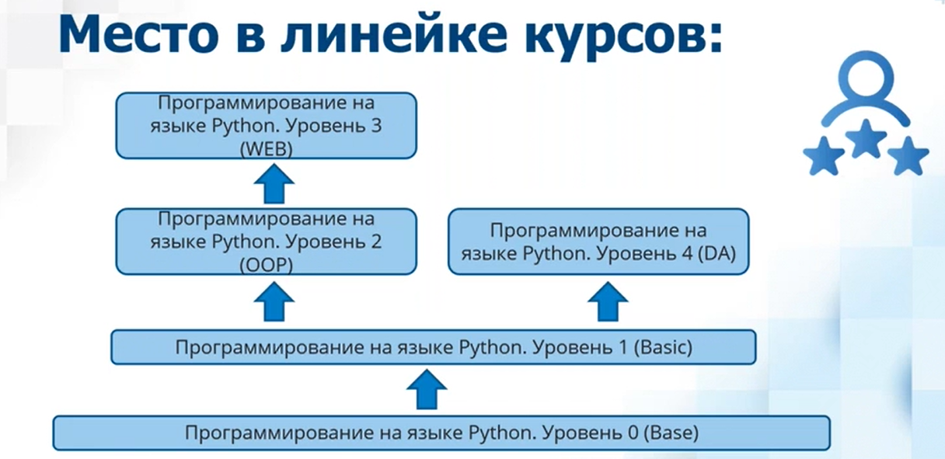

Slide 4
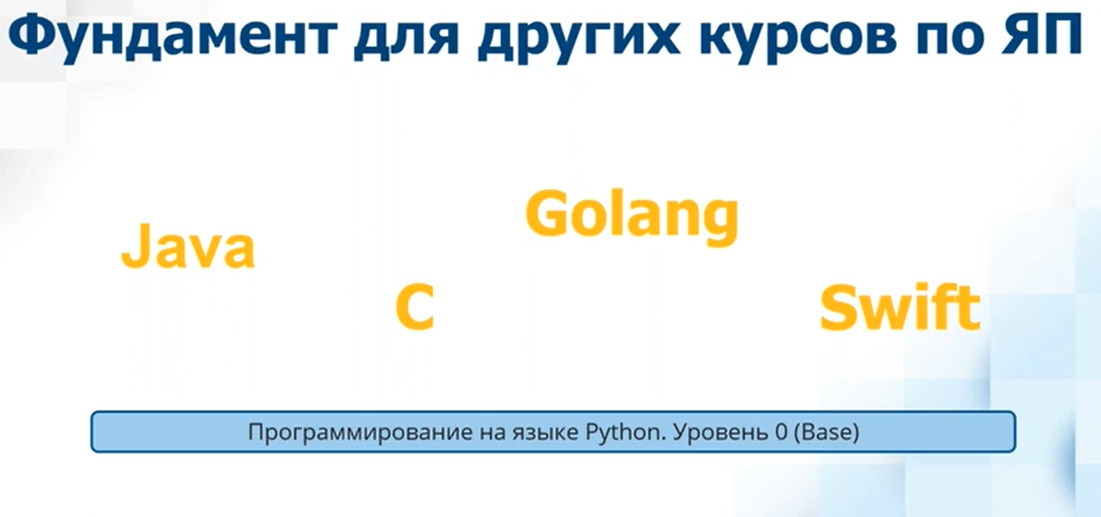

Slide 5
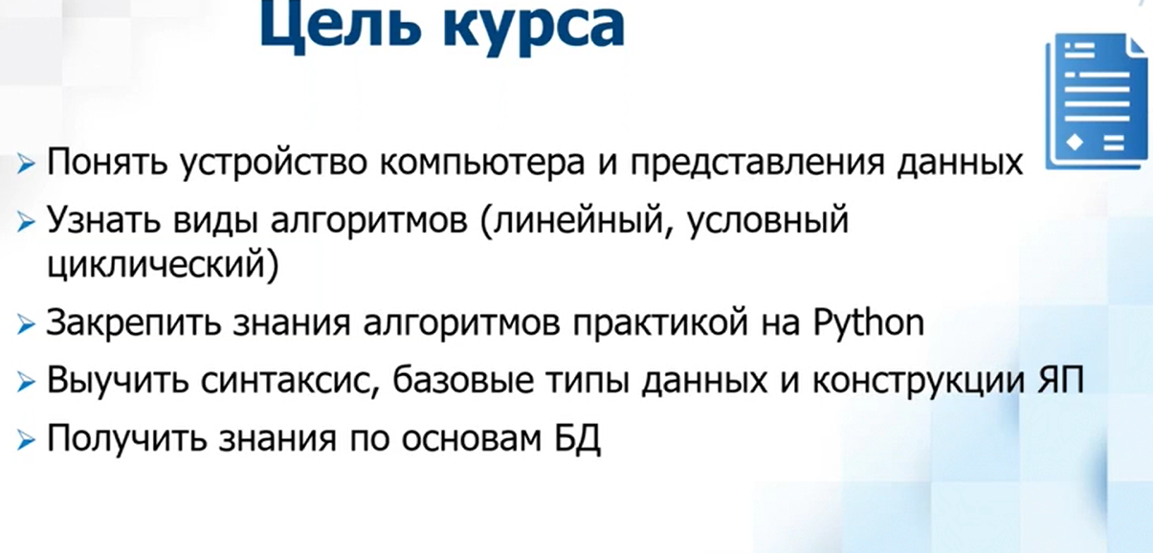

Slide 6
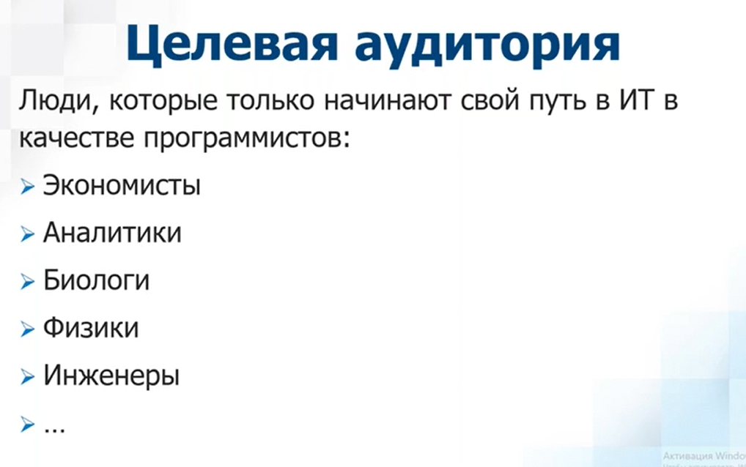

Slide 7
https://github.com/nesrv/python-0

Slide 8



Учебный центр «СПЕЦИАЛИСТ» –
Ваш путь к успеху
info@specialist.ru
+7 (495) 232-32-16

